Slide 1
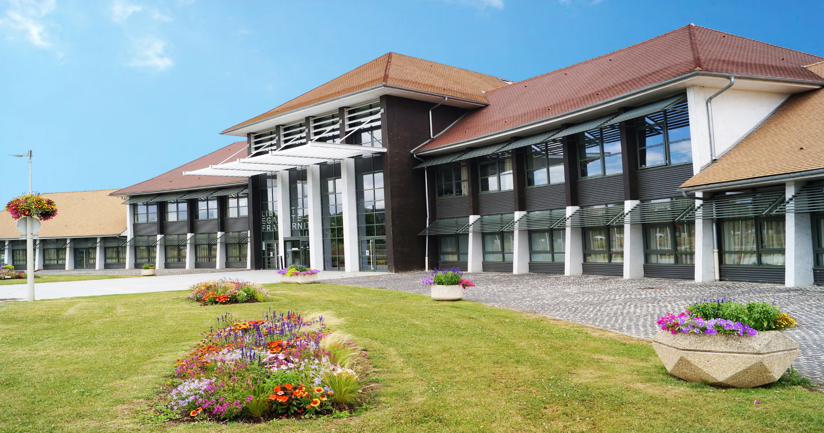
COMITE CITOYEN BUDGETAIRE 03 juin 2023

Slide 2
PRESENTATION Le Budget Primitif 2023

Slide 3
Le Budget Primitif 2023
Une année marquée par la guerre en Ukraine et la hausse des prix de l’énergie et donc la mise en place par la commune d’actions dans le cadre du plan de sobriété énergétique
La reprise de la gestion des équipements sportifs de Grand Paris Sud,
Conforter les compétences du personnel communal pour assurer le service public,
Poursuivre les actions en matière de sécurité,
Conforter l’action sociale et l’accompagnement des enfants et de la jeunesse
Transformer durablement et de manière écoresponsable par des investissements dynamiques

Slide 4
PRESENTATION BUDGETAIRE La section de fonctionnement

Slide 5
Le Budget Primitif 2023
En recettes :
LIBELLE | BUDGET PRIMITIF 2022 | BUDGET PRIMITIF 2023 | VARIATION 2022-2023
002- Solde d'exécution reporté (excédent) | 0,00 € | 15 410,00 €
013- Atténuation de charges | 41 474,00 € | 66 750,00 € | 60,94%
70- Produits des services | 1 069 130,00 € | 1 465 100,00 € | 37,04%
73- Impôts et taxes | 10 890 200,00 € | 12 289 532,00 € | 12,85%
74- Dotations et participations | 966 140,00 € | 1 862 132,00 € | 92,74%
75- Autres produits de gestion courante | 171 420,00 € | 373 700,00 € | 118,00%
76- Produits financiers | 5,00 € | 5,00 € | 0,00%
77- Produits exceptionnels | 148 592,00 € | 10 000,00 € | -93,27%
042- Opérations de transfert entre section | 4 957,00 € | 60 000,00 € | 1110,41%
TOTAL RECETTES | 13 291 918 € | 16 142 629 € | 21,45%

Slide 6
Les Budget Primitif 2023
En dépenses :
LIBELLE | BUDGET PRIMITIF 2022 | BUDGET PRIMITIF 2023 | VARIATION 2022-2023
011 - Charges à caractère général | 4 096 683,00 € | 5 909 251,00 € | 44,24%
012 - Charges de personnel | 6 890 000,00 € | 7 783 906,00 € | 12,97%
014- Atténuation de produits | 70 400,00 € | 215 000,00 € | 205,40%
65 - Charges de gestion courantes | 1 253 082,00 € | 1 345 972,00 € | 7,41%
66- Charges financières | 50 500,00 € | 116 500,00 € | 130,69%
67- Charges exceptionnelles | 70 400,00 € | 10 000,00 € | -85,80%
042- Opérations d'ordre | 651 940,00 € | 762 000,00 € | 16,88%
023 - Virement à la section d'investissement | 199 113,00 € | 0,00 € | -100,00%
68- Dotations aux provisions semi-budgétaire | 9 800,00 € | 0,00 € | -100,00%
TOTAL DEPENSES DE FONCTIONNEMENT | 13 291 918 € | 16 142 629 € | 21,45%

Slide 7
PRESENTATION BUDGETAIRE La section d’investissement

Slide 8
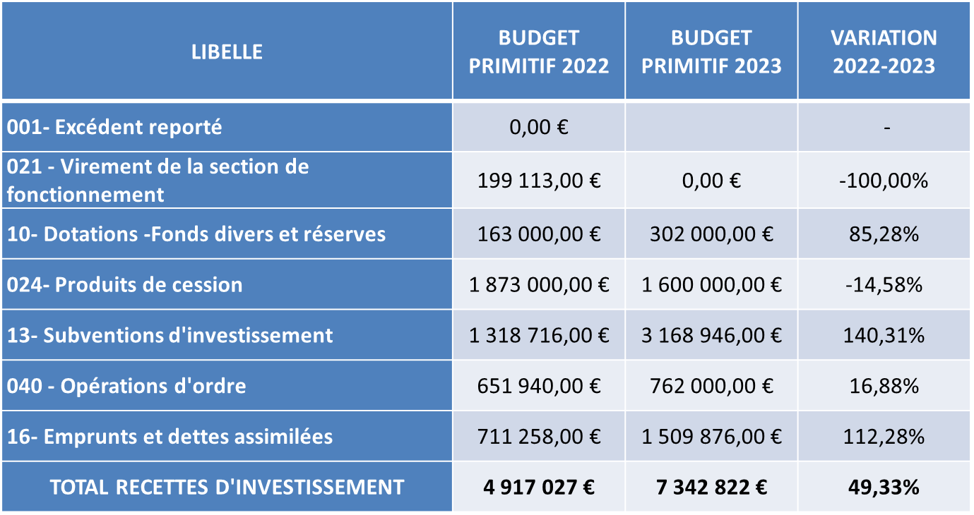
Le Budget Primitif 2023
En recettes :

Slide 9
Le Budget Primitif 2023
En dépenses :
LIBELLE | BUDGET PRIMITIF 2022 | BUDGET PRIMITIF 2023 | VARIATION 2022-2023
001 - Déficit d'investissement reporté | 0,00 € | 0,00 € | -
204 - Subventions d’équipements versées | 120 584,00 € | 103 092,00 € | -15%
20- Immobilisations incorporelles | 204 000,00 € | 480 000,00 € | 135%
21- Immobilisations corporelles | 4 220 986,00 € | 6 279 730,00 € | 49%
16- Emprunts et dettes assimilées | 366 500,00 € | 420 000,00 € | 15%
040- Opérations de transfert entre section | 4 957,00 € | 60 000,00 € | 1110%
TOTAL DEPENSES D'INVESTISSEMENT | 4 917 027 € | 7 342 822 € | 49,33%

Slide 10
Le Budget Primitif 2023
Conclusion:
2023 sera fortement marquée par la hausse des prix de l’énergie et des produits manufacturés encore plus qu’en 2022, (+12% sur la restauration collective, +5% d’inflation, +3,5% de point d’indice en année pleine)
Le BP 2023 présenté contient, malgré tout, les dépenses de fonctionnement pour préserver notre capacité d’autofinancement tout en maintenant la qualité du service public.
Stabilité fiscale (taux d’imposition inchangée) et optimisation de nos recettes
2023 est le reflet de nos actions du plan de sobriété énergétique engagé pour atténuer les augmentations présentes et à venir.

Slide 11
PRESENTATION Compte Administratif 2022 03 juin 2023

Slide 12
Compte Administratif 2022
 | 2022
Excédent de fonctionnement reporté (002) | 0,00 €
Recettes de fonctionnement | 15 385 267,31 €
Dépenses de fonctionnement | 14 885 718,69 €
Excédent de la section de fonctionnement | 499 548,62 €
Reprise du résultat de la Caisse des Ecoles | 15 409,51 €
Solde d'exécution de la section d'investissement reporté (001) | -809 095,17 €
Recettes d'investissement | 4 125 545,14 €
Dépenses d'investissement | 2 692 341,01 €
Solde d'exécution de la section d'investissement | 624 108,96 €
Excédent de clôture (compte de gestion et compte administratif) | 1 139 067,09 €
Restes à réaliser recettes | 975 295,49 €
Restes à réaliser dépenses | 1 583 398,05 €
Solde des restes à réaliser | -608 102,56 €
RESULTAT NET (compte de gestion) | 530 964,53 €
Excédent de la section de fonctionnement | 514 958,13 €
Besoin de financement ou excédent de la section d'investissement | 16 006,40 €
RESULTAT FINAL (Compte Administratif) | 530 964,53 €

Slide 13
PRESENTATION En fonctionnement

Slide 14
2022
En recettes :
 |  | BUDGET 2022 | CA 2022
013 | ATTENUATIONS DE CHARGES | 55 474,00 | 54 429,27
042 | OPERATIONS D'ORDRE DE TRANSFERT ENTRE SECTIONS | 4 957,00 | 12 452,61
70 | PRODUITS DE SERVICES, DU DOMAINE & VENTES DIVERSES | 1 201 530,00 | 1 111 437,13
73 | IMPOTS ET TAXES | 11 030 200,00 | 11 105 401,96
74 | DOTATIONS ET PARTICIPATIONS | 966 140,00 | 1 001 235,47
75 | AUTRES PRODUITS DE GESTION COURANTE | 204 770,00 | 286 180,71
76 | PRODUITS FINANCIERS | 5,00 | 2,68
77 | PRODUITS EXCEPTIONNELS | 377 112,00 | 1 655 000,13
78 | REPRISE SUR PROVISIONS | 160 000,00 | 159 127,35
 |  | 14 000 188,00 | 15 385 267,31

Slide 15
2022
En dépenses :
 |  | BUDGET 2022 | REALISE 2022
002 | RESULTAT DE FONCTIONNEMENT REPORTE | 0,00 | 0,00
011 | CHARGES A CARACTERE GENERAL | 4 462 066,00 | 4 169 291,58
012 | CHARGES DE PERSONNEL ET FRAIS ASSIMILES | 7 095 000,00 | 7 093 879,28
014 | ATTENUATIONS DE PRODUITS | 70 400,00 | 63 701,60
023 | VIREMENT A LA SECTION D'INVESTISSEMENT | 0,00 | 0,00
042 | OPERATIONS D'ORDRE DE TRANSFERT ENTRE SECTIONS | 651 940,00 | 1 914 958,49
65 | AUTRES CHARGES DE GESTION COURANTE | 1 312 082,00 | 1 269 431,21
66 | CHARGES FINANCIERES | 50 500,00 | 49 580,99
67 | CHARGES EXCEPTIONNELLES | 30 400,00 | 8 537,30
68 | DOTATIONS AUX AMORTISSEMENTS ET PROVISIONS | 327 800,00 | 316 338,24
 |  | 14 000 188,00 | 14 885 718,69

Slide 16
PRESENTATION En investissement

Slide 17
2022
En Dépenses :
 |  | BUDGET 2022 | REALISE 2022
001 | RESULTAT D'INVESTISSEMENT REPORTE | 809 095,17 | 809 095,17
040 | DIFFERENCES SUR REALISATION D'IMMOBILISATIONS | 4 957,00 | 12 452,61
041 | OPERATIONS PATRIMONIALES | 517 245,00 | 56 243,77
13 | SUBVENTIONS D'INVESTISSEMENT | 0,00 | 0,00
16 | EMPRUNTS ET DETTES ASSIMILEES | 366 500,00 | 323 666,27
20 | IMMOBILISATIONS INCORPORELLES | 264 630,00 | 141 453,55
204 | SUBVENTIONS D'EQUIPEMENT VERSEES | 120 584,00 | 120 584,00
21 | IMMOBILISATIONS CORPORELLES | 3 884 924,01 | 2 012 804,21
23 | IMMOBILISATIONS EN COURS | 1 705,64 | 25 136,60
 |  | 5 969 640,82 | 3 501 436,18

Slide 18
2022
En recettes :
 |  | BUDGET 2022 | REALISE 2022
001 | RESULTAT D'INVESTISSEMENT REPORTE | 0,00 | 0,00
021 | VIREMENT DE LA SECTION DE FONCTIONNEMENT | 0,00 | 0,00
024 | PRODUITS DES CESSIONS D'IMMOBILISATIONS | 1 883 000,00 | 0,00
040 | DIFFERENCES SUR REALISATION D'IMMOBILISATIONS | 651 940,00 | 1 914 958,49
041 | OPERATIONS PATRIMONIALES | 517 245,00 | 56 243,77
10 | DOTATIONS, FONDS DIVERS ET RESERVES | 1 306 134,27 | 1 192 298,28
13 | SUBVENTIONS D'INVESTISSEMENT | 752 930,15 | 114 044,60
16 | EMPRUNTS ET DETTES ASSIMILEES | 858 391,40 | 848 000,00
21 | IMMOBILISATIONS CORPORELLES | 0,00 | 0,00
 |  | 5 969 640,82 | 4 125 545,14

Slide 19
PRESENTATION Affectation des Résultats 2022 03 juin 2023

Slide 20
Affectation des Résultats 2022
001 : Excédent d’investissement : + 624 108,96 €
002: Excédent de fonctionnement : 514 958,13 € (étant donné la reprise du résultat de la caisse d’école au BP 2023 pour 15410 € le montant qui sera inscrit au BS 2023 sera de 499 548,13 €
Et les restes à réaliser pour un solde de – 608 102,56 €
 | Recettes | Dépenses | Excédent ou déficit brut | Résultat antérieur | Résultat de clôture | Reprise du résultat de la caisse des écoles | Résultat net | Soldes des Restes à Réaliser | Résultat net après restes à réaliser
Investissement | 4 125 545,14 | 2 692 341,01 | 1 433 204,13 | -809 095,17 | 624 108,96 |  | 624 108,96 | -608 102,56 | 16 006,40
Fonctionnement | 15 385 267,31 | 14 885 718,69 | 499 548,62 | 0,00 | 499 548,62 | 15 409,51 | 514 958,13 |  | 514 958,13
total | 19 510 812,45 | 17 578 059,70 | 1 932 752,75 | -809 095,17 | 1 123 657,58 |  | 1 139 067,09 | -608 102,56 | 530 964,53

Slide 21
Comité Citoyen Budgétaire
MERCI DE VOTRE ATTENTION

